Slide 1
TRƯỜNG TIỂU HỌC BÁT TRANG
Chµo mõng c¸c thÇy, c« gi¸o
vÒ dù giê
MÔN :TIẾNG VIỆT
Bài 16 :Luyện tập.Từ ngữ chỉ đặc điểm; Câu nêu đặc điểm; Dấu chấm, dấu chấm hỏi.
Giáo viên: Tạ Thị Tuyết

Slide 2
Khởi động
Trò chơi: Đuổi hình bắt chữ
Đoán tên đồ dùng học tập

Slide 3
ĐÂY LÀ ĐỒ VẬT NÀO ?
Đáp án: Hộp bút

Slide 4
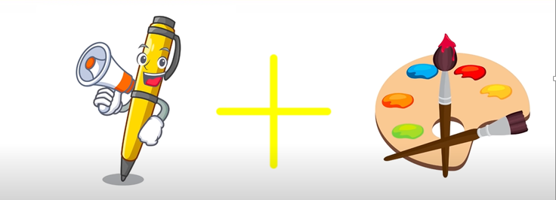
ĐÂY LÀ ĐỒ VẬT NÀO ?
Đáp án: Bút màu

Slide 5
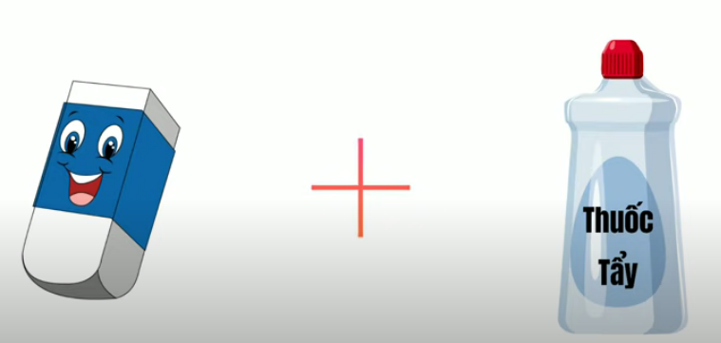
ĐÂY LÀ ĐỒ VẬT NÀO ?
Đáp án: Cục tẩy

Slide 6
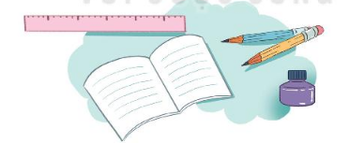
Tiếng Việt
Bài 16 :Luyện tập :Từ ngữ chỉ đặc điểm; Câu nêu đặc điểm.
Dấu chấm, dấu chấm hỏi.
Bài 1: Chọn từ chỉ đặc điểm của mỗi đồ dùng học tập trong hình. ( thẳng tắp, trắng tinh, nhọn hoắt, tím ngắt )
Bài 1: Chọn từ chỉ đặc điểm của mỗi đồ dùng học tập trong hình. ( thẳng tắp, trắng tinh, nhọn hoắt, tím ngắt )

Slide 7
Tiếng Việt
Bài 16 :Luyện tập :Từ ngữ chỉ đặc điểm; Câu nêu đặc điểm;
Dấu chấm, dấu chấm hỏi.
Bài 1: Chọn từ chỉ đặc điểm của mỗi đồ dùng học tập trong hình. ( thẳng tắp, trắng tinh, nhọn hoắt, tím ngắt )
nhọn hoắt
thẳng tắp
tím ngắt
trắng tinh

Slide 8
Bài 2. Kết hợp từ ngữ ở cột A với từ ngữ ở cột B để tạo câu nêu đặc điểm
A
B
Bàn học của Bống
thơm mùi giấy mới.
Cuốn vở
ngăn nắp, gọn gàng.
Cục tẩy
nhỏ xíu như một viên kẹo.

Slide 9
?
?
.

Slide 10
DORAEMON CÂU CÁ

Slide 11
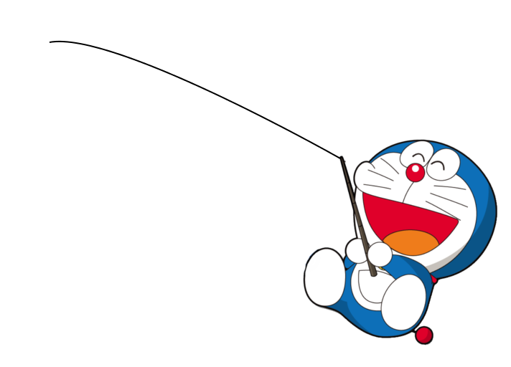
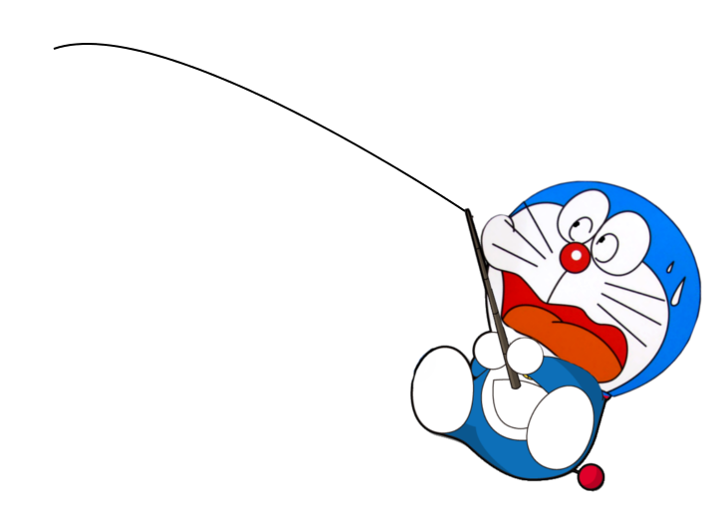
GIỎI QUÁ
Bắt đầu!
TIẾC QUÁ
HẾT GIỜ
Em hãy điền dấu thích hợp vào cuối câu
Hôm nay, em đi học
A. Dấu chấm
B. Dấu chấm hỏi

Slide 12
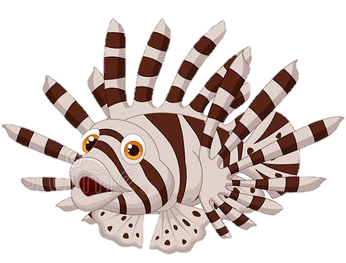
GIỎI QUÁ
Bắt đầu!
TIẾC QUÁ
HẾT GIỜ
Em hãy điền dấu thích hợp vào cuối câu
Cuốn vở trắng tinh
A. Dấu chấm
B. Dấu chấm hỏi

Slide 13
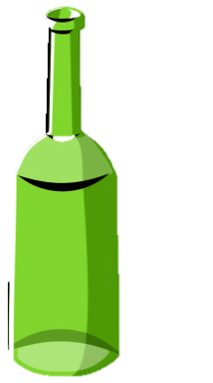
GIỎI QUÁ
Bắt đầu!
TIẾC QUÁ
HẾT GIỜ
Em hãy điền dấu thích hợp vào cuối câu
Con ăn cơm chưa
A. Dấu chấm
B. Dấu chấm hỏi

Slide 14
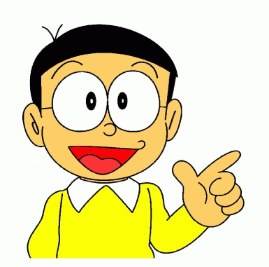
Câu 3: Em hãy đo chiều quyển vở?
…cm
KÍNH CHÚC QUÝ THẦY CÔ SỨC KHỎE
A.
B.
CHÚC CÁC EM CHĂM NGOAN HỌC GIỎI

